Slide 1
Шорские национальные блюда – отражение быта и культуры народа, основной деятельностью которого было собирательство.

Slide 2
В деревнях – оплотах шорской культуры до сих пор помнят и готовят блюда предков, передавая их рецепты будущим поколениям. Отличительной чертой шорской кухни является обилие мучных и мясных блюд, и это неслучайно – шорцы считаются потомками кочевых тюрских племен, чья кухня основана на блюдах из муки и мяса животных.

Slide 3
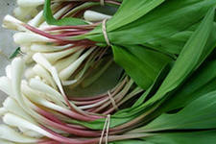
Одна из любимых шорских закусок – салат из черемши, в народе названной колбой. Эта весенняя лечебная трава положительно сказывается на здоровье зубов и рта, убивает микробы и является одной из самых любимых пряностей у коренных мысковчан.

Slide 4
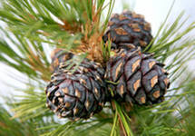
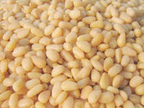
Издревле шорцы добывали кедровые орехи, их популярность настолько высока, что на протяжении многих лет их закупают кулинары из Азии и Европы.

Slide 5
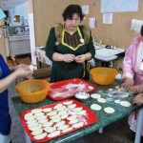
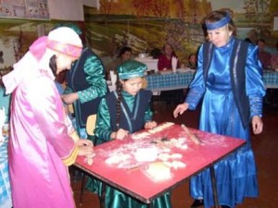
Шорцы – прекрасные охотники, их жены готовят блюда из мяса коров, кроликов и курицы – шорские пельмени (в пельмени добавляют много лука и говяжий жир) и куриные пироги (курмек).

Slide 6
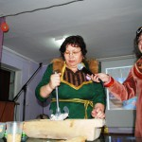
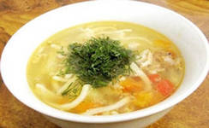
Из первых блюд популярны супы из домашней лапши, а также карамюн- говяжий бульон с луком.

Slide 7
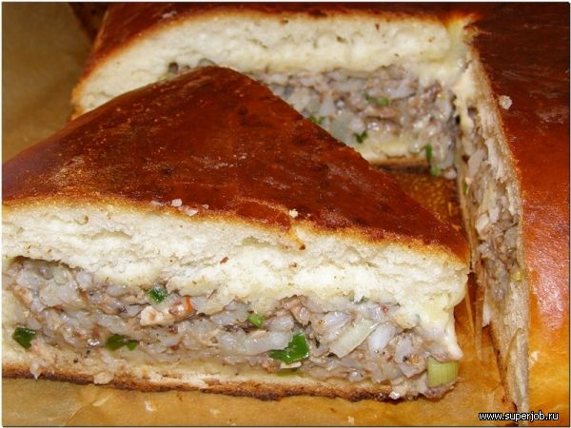
Рыба – частая гостья на столе коренных жителей, горные рыболовы добывали налима и щуку, их жарили на углях и из них варили уху. По праздникам пекли балык- курмек – пресный дрожжевой
закрытый
пирог
с рыбой.

Slide 8
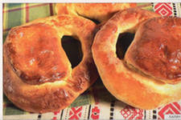
На десерт потомки горных кочевников широко употребляют таежный мед с кедровыми орехами, а также чорган – калачи из песочного теста со сметаной.

Slide 9
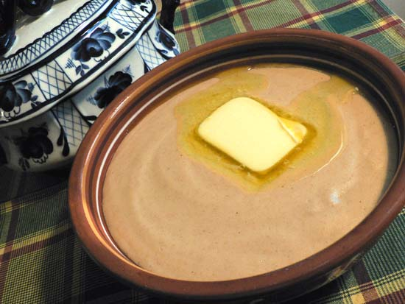
Из рецептов напитков сохранились правила приготовления толкана – напитка из простокваши с толокном – толченым овсом.
В деревнях до сих пор сохранились
каменные
приспособления
для измельчения
зерен.

Slide 10
Шорская кухня самобытна и интересна. Она смешалась с русскими традициями и приобрела своеобразный тип. Она не изобилует кулинарными изысками, но безусловно является вкусной и полезной, так как в ней используются дары экологически чистой, не тронутой цивилизацией сибирской тайги.

